Slide 1
O PROJECT MODEL CANVAS
José Antonio Lerosa de Siqueira

Slide 2
Um painel de controle do projeto
Project Management Model Canvas (PM Canvas)
Usado para:
Definir
Integrar
Resolver
Comunicar
VAMOS ABRIR O PROJETO EU MAGRO

Slide 3
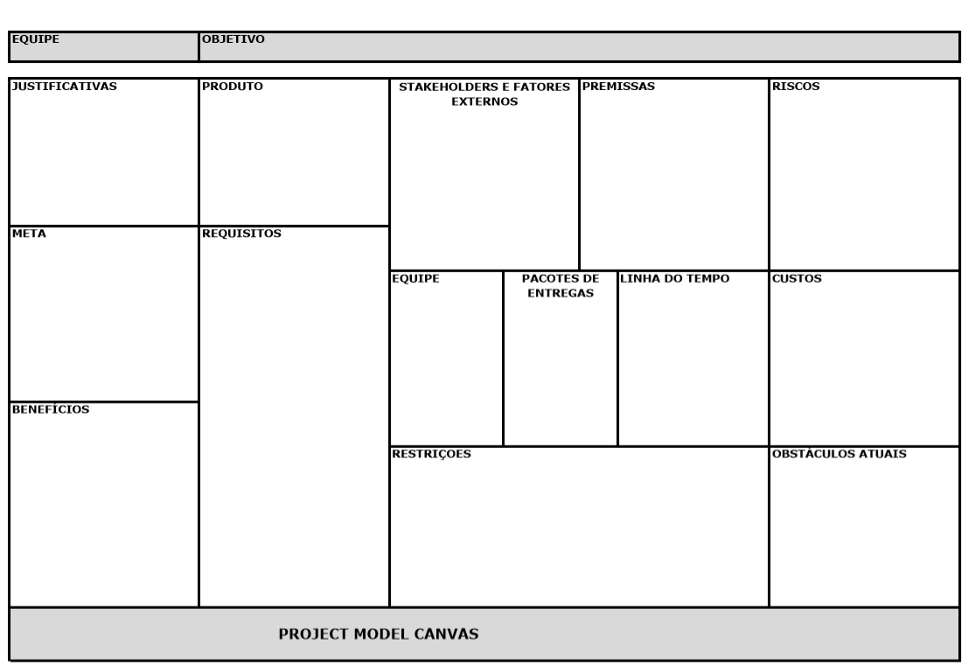

Slide 4
FIQUE DE OLHO!
QUEM?
POR QUE?
O QUE?
COMO?
QUANDO E QUANTO?
PEPINOS

Slide 5
Nome/número da equipe

Slide 6
Uma frase curta começando com um verbo no infinitivo, que consegue sumarizar o projeto

Slide 7
1. Dores, problemas, necessidades não atendidas

Slide 8
2. A meta - clara, como é medida e quando; precisa ser alcançável (teto), mas relevante (piso)

Slide 9
3. O futuro: o que se espera que ocorra de bom se o projeto for bem sucedido

Slide 10
4. Principal produto, serviço ou resultado do projeto

Slide 11
5. Necessidades do cliente em relação ao produto

Slide 12
6. De quem, de fora, o sucesso do projeto depende

Slide 13
7. Pessoas total ou parcialmente subordinadas ao projeto

Slide 14
8. Suposições arbitrariamente supostas como certas sobre o ambiente externo ao projeto

Slide 15
9. Agrupamento simplicado de entregas

Slide 16
10. Limitações de qualquer origem, impostas ao trabalho realizado pela equipe

Slide 17
11. Eventos futuros e incertos que podem afetar o projeto e que não dependem da equipe

Slide 18
12. Distribuição das entregas no tempo

Slide 19
13. Custos de cada um dos pacotes de entregas

Slide 20
14. Problemas que impedem a continuidade dos trabalhos

